Slide 1
一阶 & 二阶系统的时域响应分析
控制系统时域响应 · 课程作业
参考视频，修改参数，设计自己的一阶 / 二阶系统并观察响应曲线
姓名：__________ 学号：__________ 日期：2026-06-24

Slide 2
作业要求与设计概览
作业要求
参考视频，修改参数，设计你自己的一阶系统和二阶系统，观察响应曲线，用 PPT 呈现系统和响应。
参数修改对照表（在参考视频基础上修改）
系统类型 | 参考视频原始参数 | 我的设计参数（修改后）
一阶系统 | G(s) = 5 / (s + 5) （极点 s = -5，时间常数 τ = 0.2 s） | G(s) = 4 / (s + 2) K = 2，τ = 0.5 s，极点 s = -2
二阶系统 | G(s) = ωn² /(s²+2ζωn s+ωn²) ζ = 0.5，ωn = 10 rad/s | G(s) = 25 /(s² + 3s + 25) ζ = 0.3（欠阻尼），ωn = 5 rad/s
设计思路：一阶系统增大时间常数 τ 并提高直流增益 K，使响应更慢、稳态值更高；二阶系统减小阻尼比 ζ，使系统呈现更明显的超调与振荡，便于观察 ζ 对响应的影响。
1

Slide 3
一、一阶系统理论基础
标准传递函数形式
G(s) = K / (τs + 1)
• K：直流增益，决定单位阶跃响应的稳态值
• τ：时间常数，决定响应的快慢；极点位于 s = -1/τ
• 由 G(s) 可写出微分方程： τ·dy/dt + y = K·u
• 状态空间： dx/dt = -(1/τ)x + (K/τ)u， y = x
一阶系统的特点
• 无超调、无振荡，单调趋于稳态
• t = τ 时响应达到稳态值的 63.2%
• 调节时间 ts ≈ 4τ（2% 准则）
• τ 越小，极点越靠左，响应越快
系统框图
U(s) →
K/(τs+1)
→ Y(s)
物理直观
• 类比 RC 电路充电 / 水箱进水
• 输入突变后，输出按指数规律平滑跟随
• 时间常数 τ 即“惯性”大小
2

Slide 4
二、我设计的一阶系统
G(s) = 4 / (s + 2) = 2 / (0.5s + 1)
Octave / MATLAB 代码（first_order.m）
% 定义一阶系统 G(s)=4/(s+2)
K = 2; tau = 0.5;
G_a = tf([K/tau], [1, 1/tau]);
% 单位冲激响应
subplot(3,1,1); impulse(G_a);
% 单位阶跃响应
subplot(3,1,2); step(G_a);
% 初始状态响应
subplot(3,1,3);
A=-2; B=4; C=1; D=0;
sys = ss(A,B,C,D);
initial(sys, 5);
• 直流增益 K = 2 → 阶跃稳态值为 2
• 时间常数 τ = 0.5 s（原视频为 0.2 s，响应更慢）
• 极点 s = -2
• 调节时间 ts ≈ 4τ = 2 s，上升时间 ≈ 2.2τ ≈ 1.1 s
状态空间模型（用于初始状态响应）
dx/dt = -2·x + 4·u
y = 1·x + 0·u
A=-2, B=4, C=1, D=0, x0=5
（曲线由等价的 Python / scipy.signal 仿真生成）
3

Slide 5
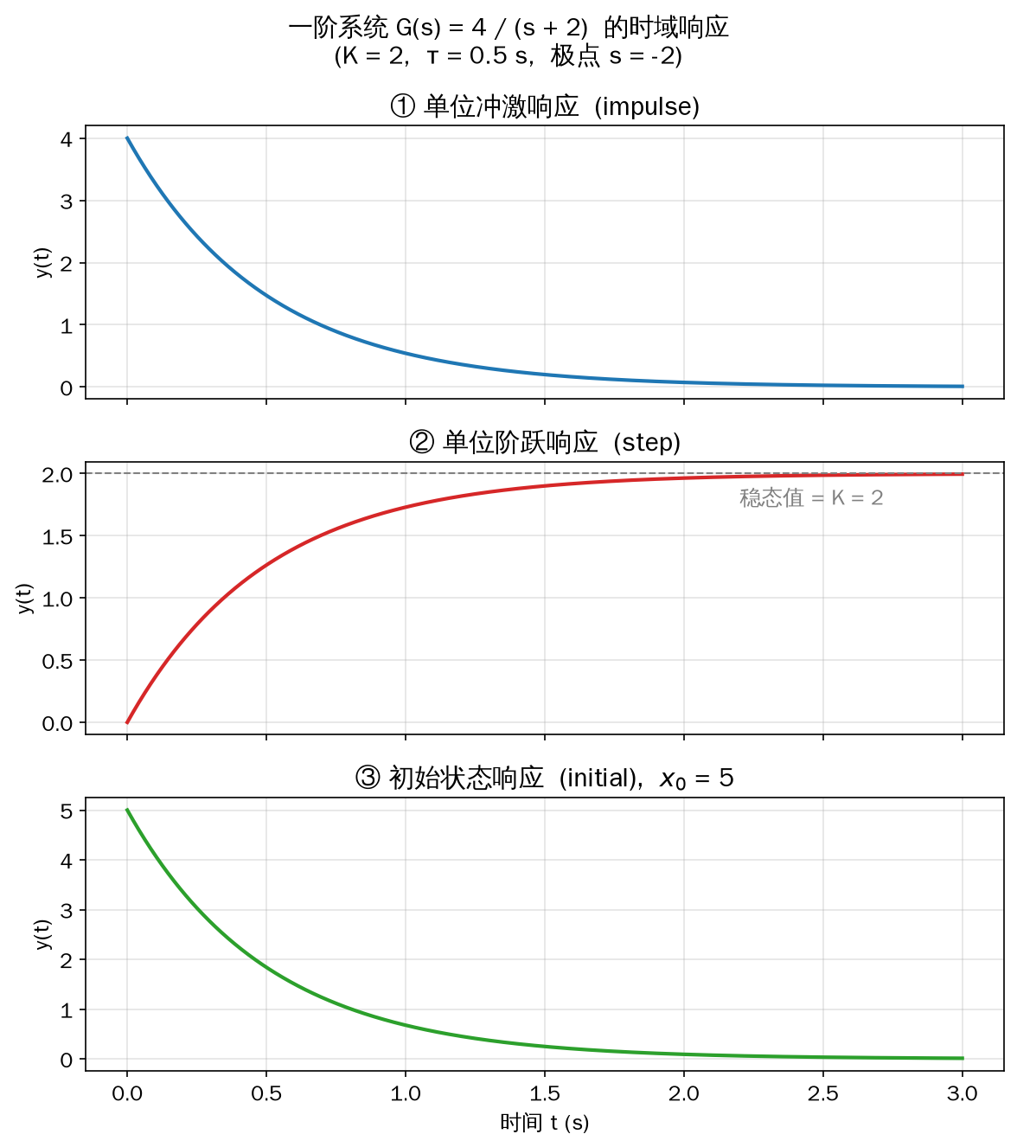
三、一阶系统的三种时域响应
曲线解读
• ① 冲激响应：t=0 跃至 4，随后按 4·e^(-2t) 指数衰减到 0
• ② 阶跃响应：单调上升，无超调，稳态值 = K = 2
• ③ 初始状态响应：零输入下从 x0=5 按 5·e^(-2t) 衰减到 0
共同规律
• 三种响应都由同一个极点 s=-2 主导
• 衰减 / 上升的快慢完全由时间常数 τ=0.5 s 决定
• 一阶系统始终平滑、无振荡
4

Slide 6
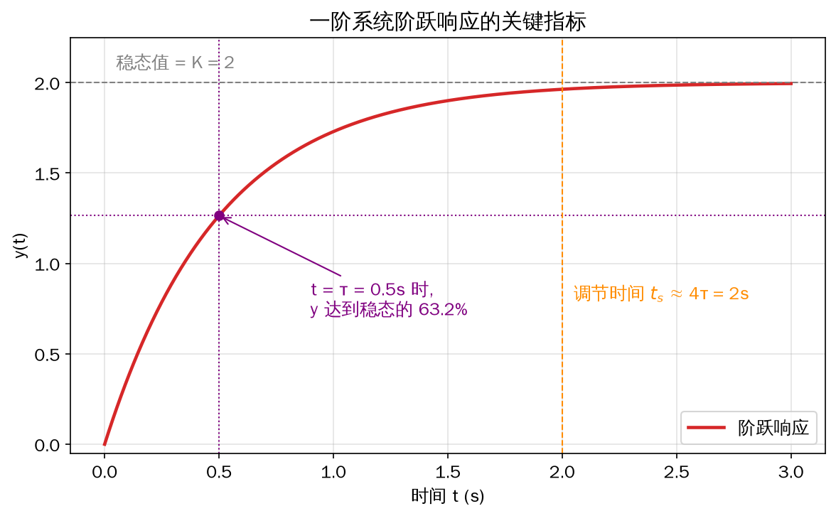
四、一阶系统阶跃响应的性能指标
关键指标
• 稳态值 = K = 2
• 时间常数 τ = 0.5 s（63.2% 点）
• 调节时间 ts ≈ 4τ = 2 s
• 上升时间 tr ≈ 2.2τ ≈ 1.1 s
• 超调量 Mp = 0（无超调）
结论
• 一阶系统的动态品质完全由 τ 刻画
• 稳态精度由 K 决定
5

Slide 7
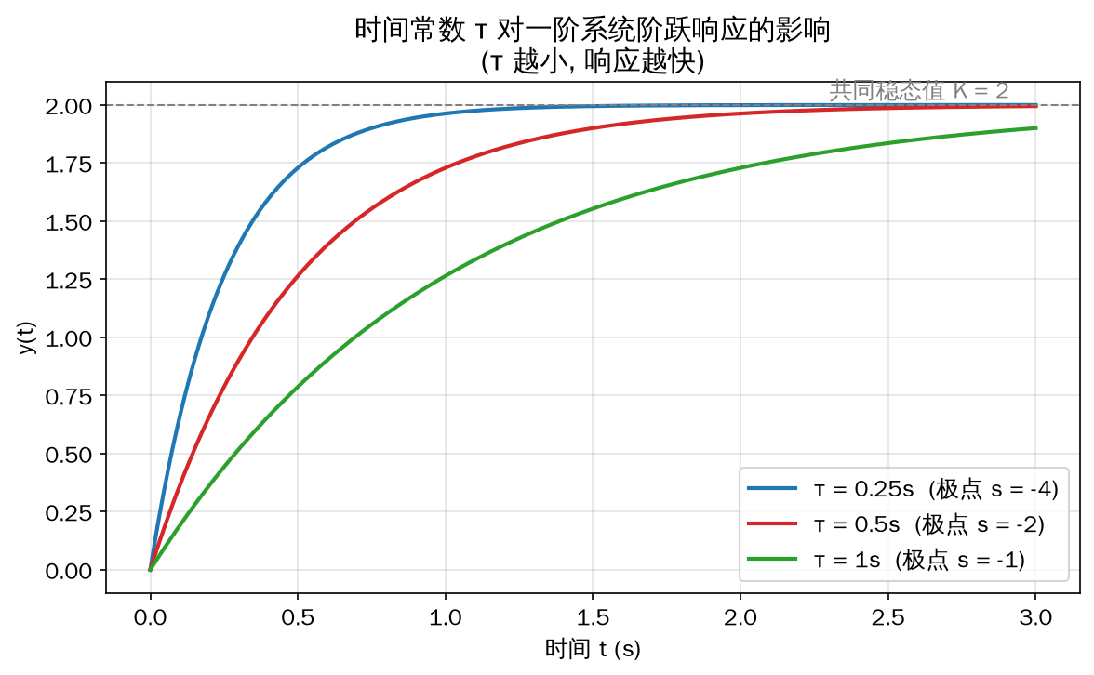
五、时间常数 τ 对一阶响应的影响（拓展）
对比说明
• 固定直流增益 K = 2，仅改变 τ
• τ = 0.25 s → 极点 -4，响应最快
• τ = 0.5 s → 极点 -2（本设计）
• τ = 1.0 s → 极点 -1，响应最慢
规律
• τ 越小，极点越靠近虚轴左侧，响应越快
• 三条曲线最终都收敛到相同稳态值 2
• 改变 τ 只影响快慢，不影响稳态值
6

Slide 8
六、二阶系统理论基础
标准传递函数形式
G(s) = ωn² / (s² + 2ζωn·s + ωn²)
• ωn：自然频率，决定响应快慢与振荡频率
• ζ：阻尼比，决定超调量与振荡程度
• 极点： s = -ζωn ± jωn·√(1-ζ²)
• 阻尼振荡频率 ωd = ωn·√(1-ζ²)
按阻尼比 ζ 分类
• ζ = 0：无阻尼，等幅振荡
• 0 < ζ < 1：欠阻尼，衰减振荡（有超调）
• ζ = 1：临界阻尼，最快且无超调
• ζ > 1：过阻尼，无振荡但响应慢
状态空间（可控标准型）
A = [ 0 1 ]
[-ωn² -2ζωn]
B = [0 ; ωn²]
C = [1 0], D = 0
物理直观
• 类比质量-弹簧-阻尼系统
• ωn 来自弹簧刚度 / 质量
• ζ 来自阻尼器，抑制振荡
7

Slide 9
七、我设计的二阶系统
G(s) = 25 / (s² + 3s + 25)
Octave / MATLAB 代码（second_order.m）
% 定义二阶系统
zeta = 0.3; w_n = 5;
G_s = tf([w_n^2], ...
[1, 2*w_n*zeta, w_n^2]);
subplot(3,1,1); impulse(G_s);
subplot(3,1,2); step(G_s);
% 初始状态响应
A = [0 1; -w_n^2 -2*zeta*w_n];
B = [0; w_n^2];
C = [1 0]; D = 0;
sys = ss(A,B,C,D);
initial(sys, [1;0]);
• 自然频率 ωn = 5 rad/s（原视频为 10）
• 阻尼比 ζ = 0.3（原视频 0.5，更欠阻尼）
• 极点 s = -1.5 ± j4.77（共轭复极点）
• 属欠阻尼系统 → 有明显超调与衰减振荡
状态空间模型（用于初始状态响应）
A = [0 1; -25 -3] % 可控标准型
B = [0; 25]
C = [1 0], D = 0, z0 = [1; 0]
8

Slide 10
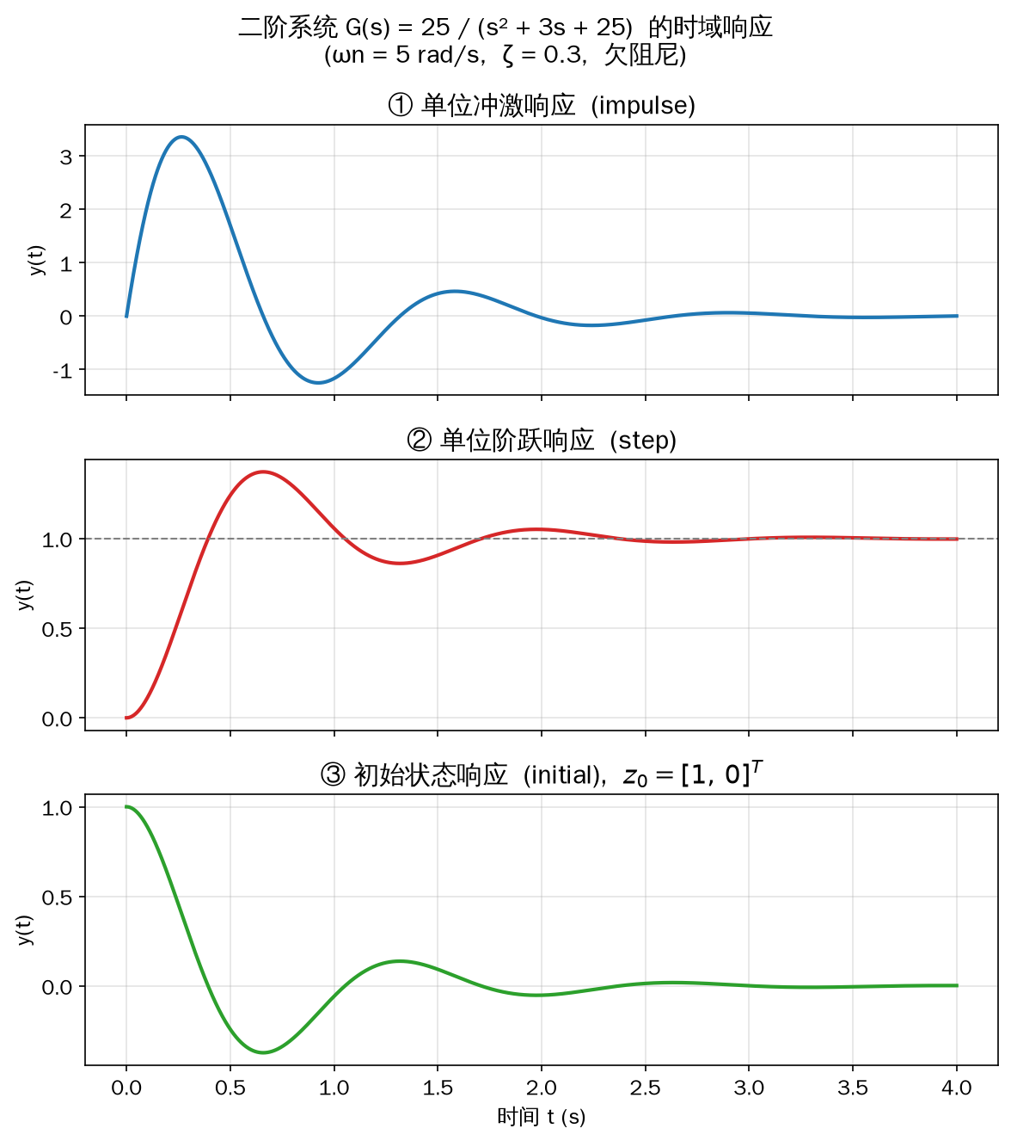
八、二阶系统的三种时域响应
曲线解读
• ① 冲激响应：先冲高再衰减振荡，逐渐回到 0
• ② 阶跃响应：上升后越过稳态值产生超调，振荡衰减到 1
• ③ 初始状态响应：从 z0=[1,0] 出发，衰减振荡回到 0
共同规律
• 因 ζ=0.3 < 1，三种响应都呈衰减振荡
• 振荡频率即阻尼振荡频率 ωd ≈ 4.77 rad/s
• 包络衰减速度由 ζωn = 1.5 决定
9

Slide 11
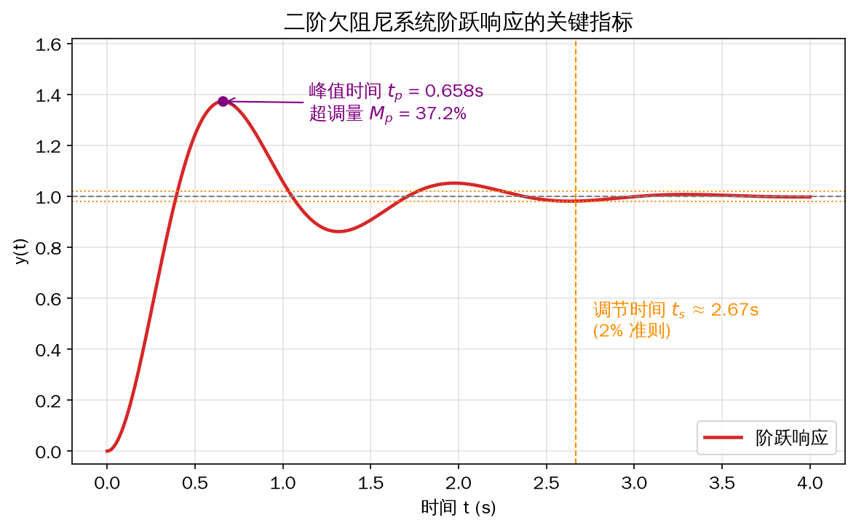
九、二阶系统阶跃响应的性能指标
性能指标（ζ=0.3, ωn=5）
指标 | 数值
超调量 Mp | 37.2 %
峰值时间 tp | 0.66 s
调节时间 ts (2%) | ≈ 2.67 s
阻尼振荡频率 ωd | 4.77 rad/s
稳态值 | 1.0（无稳态误差）
理论公式
Mp = e^(-ζπ/√(1-ζ²))
tp = π / ωd, ts ≈ 4/(ζωn)
10

Slide 12
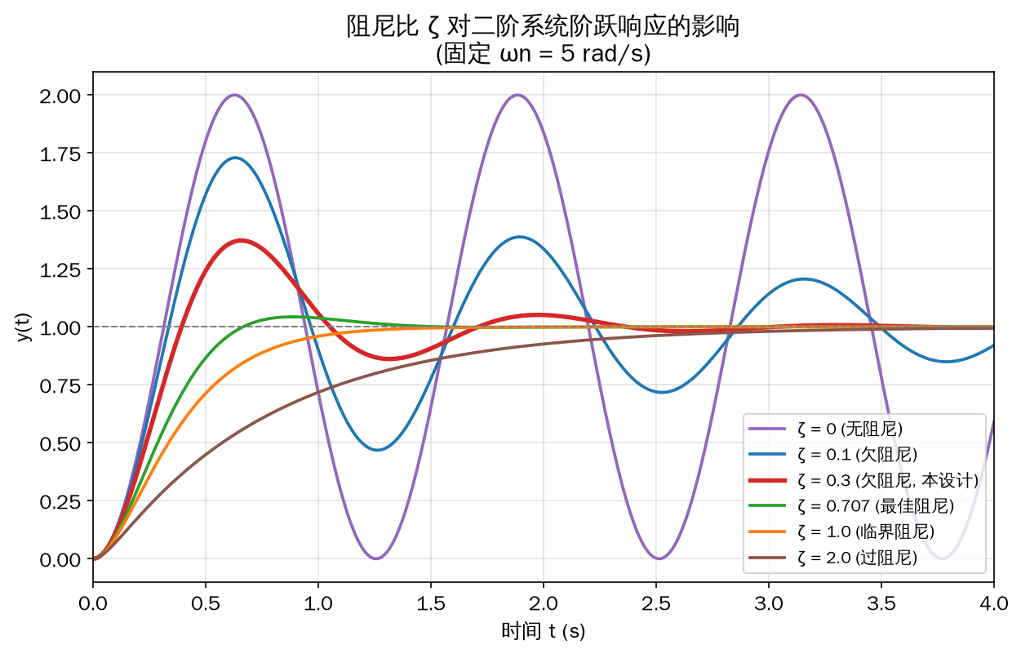
十、阻尼比 ζ 对二阶响应的影响（核心）
固定 ωn = 5，改变 ζ
• ζ = 0：等幅振荡，不收敛
• ζ ↑（欠阻尼）：超调和振荡减小
• ζ = 0.707：超调小、响应较快（工程常用最佳阻尼）
• ζ = 1：临界阻尼，无超调最快
• ζ > 1：过阻尼，无振荡但变慢
工程启示
• ζ 是快速性与平稳性之间的权衡
• 我设计的 ζ=0.3 偏小，超调较大，便于观察振荡
11

Slide 13
总结
一阶系统 G(s) = K/(τs+1)
• 由直流增益 K 与时间常数 τ 两个参数完全确定
• 响应单调无超调；K 决定稳态值，τ 决定快慢（ts≈4τ）
• 本设计 G(s)=4/(s+2)：K=2，τ=0.5 s
二阶系统 G(s) = ωn²/(s²+2ζωn s+ωn²)
• 由自然频率 ωn 与阻尼比 ζ 两个参数决定
• ωn 决定快慢与振荡频率；ζ 决定超调与振荡程度
• 本设计 G(s)=25/(s²+3s+25)：ωn=5，ζ=0.3，超调 37.2%
核心收获：通过修改参数并观察冲激 / 阶跃 / 初始状态三种响应，直观理解了系统参数与时域性能指标之间的对应关系。
12

